Slide 1
Нейронные сети
Подробное и исчерпывающее объяснение на n десятков минут с матрицами, функциями, производными и схемами

Slide 2
План презентации
Объяснение идеи нейросетей
Небольшое объяснение линейной алгебры
Объяснение математики нейросетей и нотации
Объяснение кода
P.S. Этот план предельно общий и суть отражает неглубоко, но достаточно, чтобы дать вам необходимые ожидания.

Slide 3
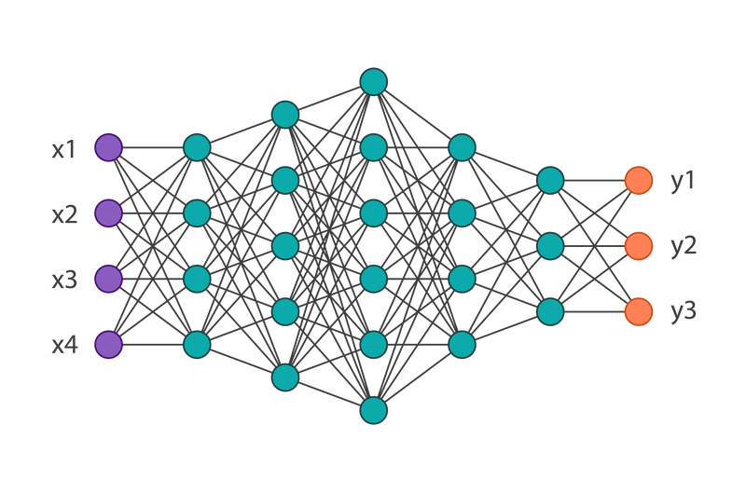

§ Что такое нейронные сети?
Нейронные сети – это связанные между собой слои нейронов.
Нейросеть:
  1. Принимает на вход набор чисел;
  2. Обрабатывает этот набор;
  3. Выдаёт на вход другой набор чисел, как результат.
В общем: нейронная сеть – это отображение F(X), которое переводит набор $X=\{x_{1},x_{2},…x_{n}\}$ в набор $Y=\{y_{1},y_{2},…y_{m}\}$.
Обратите внимание, что длины наборов могут не совпадать!

Slide 4
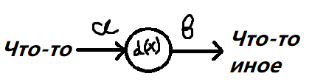

Как работает нейрон
Нейрон суммирует все свои входы, обрабатывает сумму и шлёт результат дальше! Таких нейронов в сетях сотни.
Внутреннее преобразование можно как угодно задавать, а также как-либо управлять силой входного-выходного сигнала, домножая его на какие-нибудь числа (например, Что-то$×a$, преобразовали, преобразовали$×b=$Что-то иное).

Slide 5
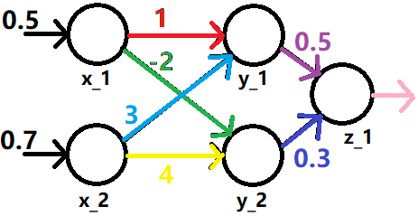
Пример нейросети
Рассмотрим простейший перцептрон. Чёрные 0.5 и 0.7 – здесь числа, которые идут на вход, а не веса!

Slide 6
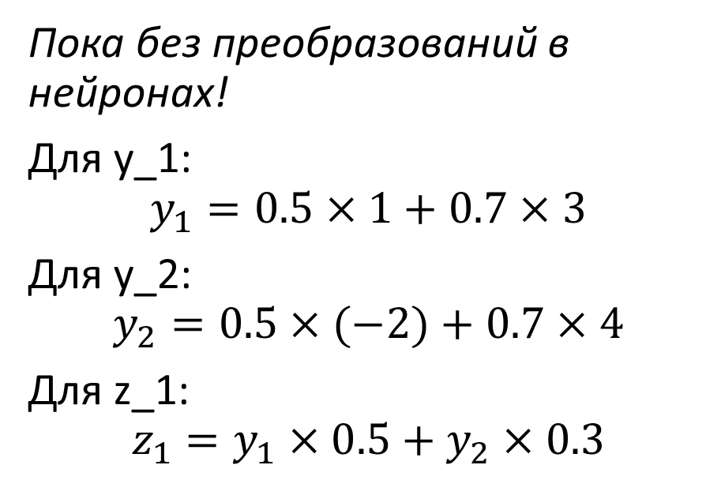
Давайте просчитаем перцептрон!
Пока без преобразований в нейронах!
Для y_1:
$$y_{1}=0.5×1+0.7×3$$
Для y_2:
$$y_{2}=0.5×(−2)+0.7×4$$
Для z_1:
$$z_{1}=y_{1}×0.5+y_{2}×0.3$$
Вручную так считать очень просто, но что если нейронов о-о-очень много? Здесь нам поможет линейная алгебра!

Slide 7
Линейная алгебра: матрицы и векторы!
Векторы – это строки/столбцы с числами, для которых определены алгебраические операции.
Матрицы – это таблицы с числами, то есть стопки векторов, для которых определены алгебраические операции.
Матрицы и векторы позволяют компактно записать то, что происходит в нейросети!
ТАК КАК НА ВХОДЕ/ВЫХОДЕ КАЖДОГО СЛОЯ ИМЕЕМ ВЕКТОР, ТО НАМ НУЖНА ОПЕРАЦИЯ ДОМНОЖЕНИЯ МАТРИЦЫ НА ВЕКТОР!

Slide 8
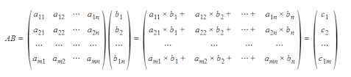
Домножение матрицы на вектор выглядит так:
А вот вектор на матрицу домножать нельзя! По крайней мере, такая операция не определена и нам, к счастью, не потребуется.
P.S. На самом деле нечто подобное определено и мы с этим столкнёмся.

Slide 9
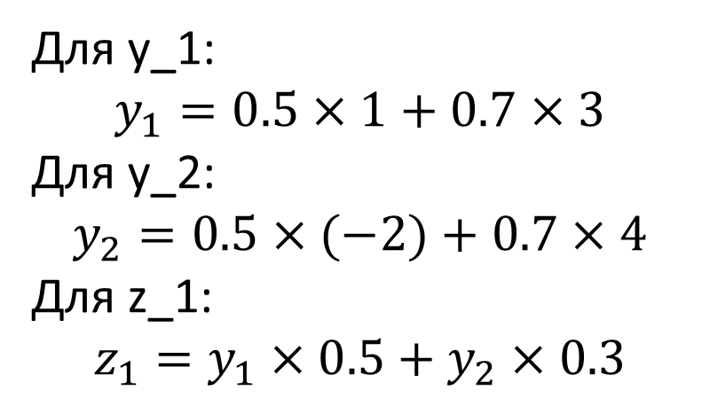
Сравните вычисления с операцией
Для y_1:
$$y_{1}=0.5×1+0.7×3$$
Для y_2:
$$y_{2}=0.5×(−2)+0.7×4$$
Для z_1:
$$z_{1}=y_{1}×0.5+y_{2}×0.3$$

Slide 10
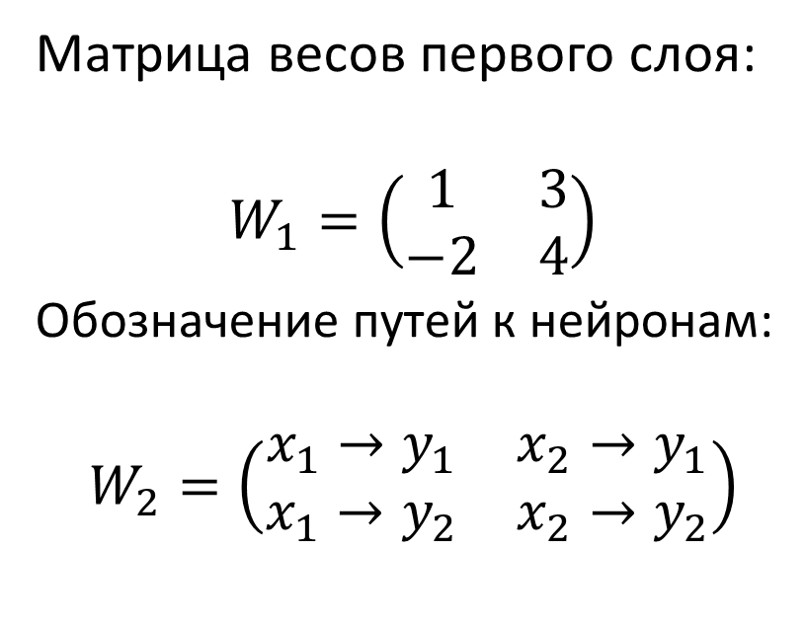
Матрицы в нейронных сетях
Матрица весов первого слоя:
$$W_{1}=\left(\begin{matrix}1 & 3 \\ −2 & 4\end{matrix}\right)$$
Обозначение путей к нейронам:
$$W_{2}=\left(\begin{matrix}x_{1}→y_{1} & x_{2}→y_{1} \\ x_{1}→y_{2} & x_{2}→y_{2}\end{matrix}\right)$$
Есть закономерность: каждая строка содержит веса путей в нейрон следующего слоя с её номером!
ТО ЕСТЬ ЧИСЛА В ПЕРВОЙ СТРОКЕ – ВЕСА В ПЕРВЫЙ НЕЙРОН, ВО ВТОРОЙ – ВО ВТОРОЙ И ТАК ДАЛЕЕ!
Номера же столбцов указывают на номера исходящих нейронов!

Slide 11
Упражнение на вычисление
Вычислите результат работы уже рассмотренного перцептрона.

Slide 12
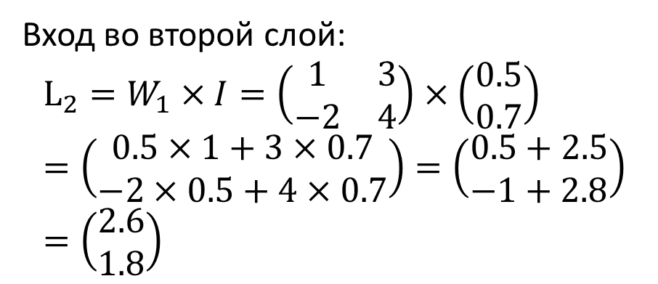
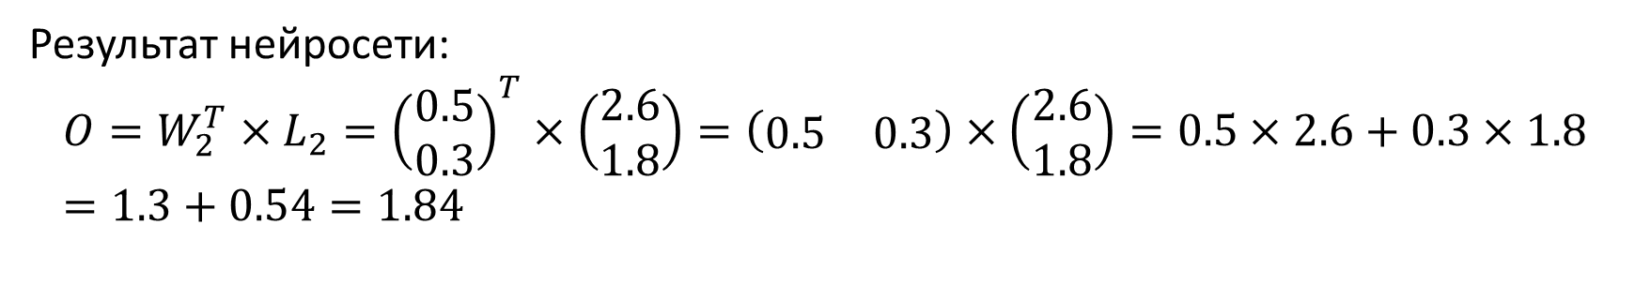
Упражнение на вычисление
Вычислите результат работы уже рассмотренного перцептрона.
Вход во второй слой:
$$L_{2}=W_{1}×I=\left(\begin{matrix}1 & 3 \\ −2 & 4\end{matrix}\right)×\left(\begin{matrix}0.5 \\ 0.7\end{matrix}\right)=\left(\begin{matrix}0.5×1+3×0.7 \\ −2×0.5+4×0.7\end{matrix}\right)=\left(\begin{matrix}0.5+2.5 \\ −1+2.8\end{matrix}\right)=\left(\begin{matrix}2.6 \\ 1.8\end{matrix}\right)$$
Результат нейросети:
$$O=W_{2}^{T}×L_{2}={\left(\begin{matrix}0.5 \\ 0.3\end{matrix}\right)}^{T}×\left(\begin{matrix}2.6 \\ 1.8\end{matrix}\right)=\left(\begin{matrix}0.5 & 0.3\end{matrix}\right)×\left(\begin{matrix}2.6 \\ 1.8\end{matrix}\right)=0.5×2.6+0.3×1.8=1.3+0.54=1.84$$

Slide 13
Функции активации в нейронах
Существует много функций активации нейронов. Эти функции преобразуют как-нибудь входное значение.
В текстах сказано, что функции активации, обычно, имеют область значений на отрезке от нуля до единицы, но такое ограничение можно и не соблюдать – математика не разрушится (одну из таких функций мы будем использовать, и уже использовали, просто не говорили об этом).
Хорошая функция – та, от которой легко брать производную! Почему? Потому что дальше мы будем заниматься алгоритмом оптимизации нейронной сети, то есть её обучением, а там, где задача оптимизации, всегда прячется дифференцирование!

Slide 14
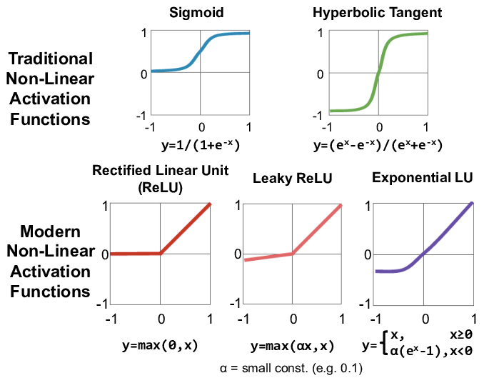
Функции активации и их графики

Slide 15
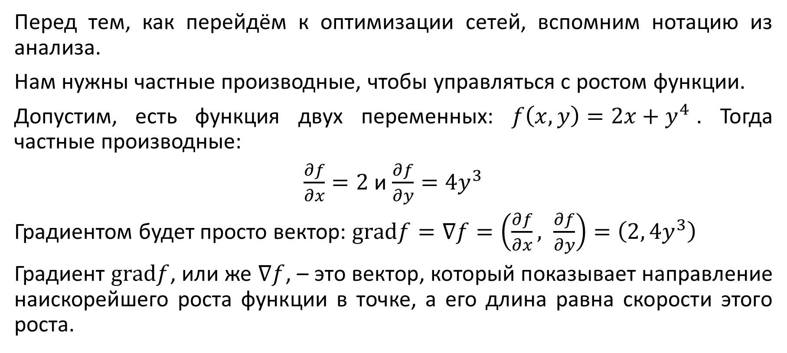
Немного нотации
Перед тем, как перейдём к оптимизации сетей, вспомним нотацию из анализа.
Нам нужны частные производные, чтобы управляться с ростом функции.
Допустим, есть функция двух переменных: $f\left(x,y\right)=2x+y^{4}$. Тогда частные производные:
$\frac{∂f}{∂x}=2$ и $\frac{∂f}{∂y}=4y^{3}$
Градиентом будет просто вектор: $gradf=∇f=\left(\frac{∂f}{∂x}, \frac{∂f}{∂y}\right)=\left(2, 4y^{3}\right)$
Градиент $gradf$, или же $∇f$, – это вектор, который показывает направление наискорейшего роста функции в точке, а его длина равна скорости этого роста.

Slide 16

Найдите градиенты функций
$$f\left(x\right)=2x^{4}$$
$$g\left(x,y\right)=e^{x}+ln⁡(y)$$
$$h\left(x,y,z\right)=e^{x}−\frac{1}{y^{2}}+2^{z}$$

Slide 17

Найдите градиенты функций
$$f\left(x\right)=2x^{4}→∇f=\left(8x^{3}\right)$$
$$g\left(x,y\right)=e^{x}+\ln\left(y\right)→∇g=\left(e^{x}, \frac{1}{y}\right)$$
$$h\left(x,y,z\right)=e^{x}−\frac{1}{y^{2}}+2^{z}→∇h=\left(e^{x},\frac{2}{y^{3}},2^{z}\ln\left(2\right)\right)$$

Slide 18

И найдём напоследок производную
Функция: $f\left(x\right)=x^{2x\ln\left(x\right)}$

Slide 19
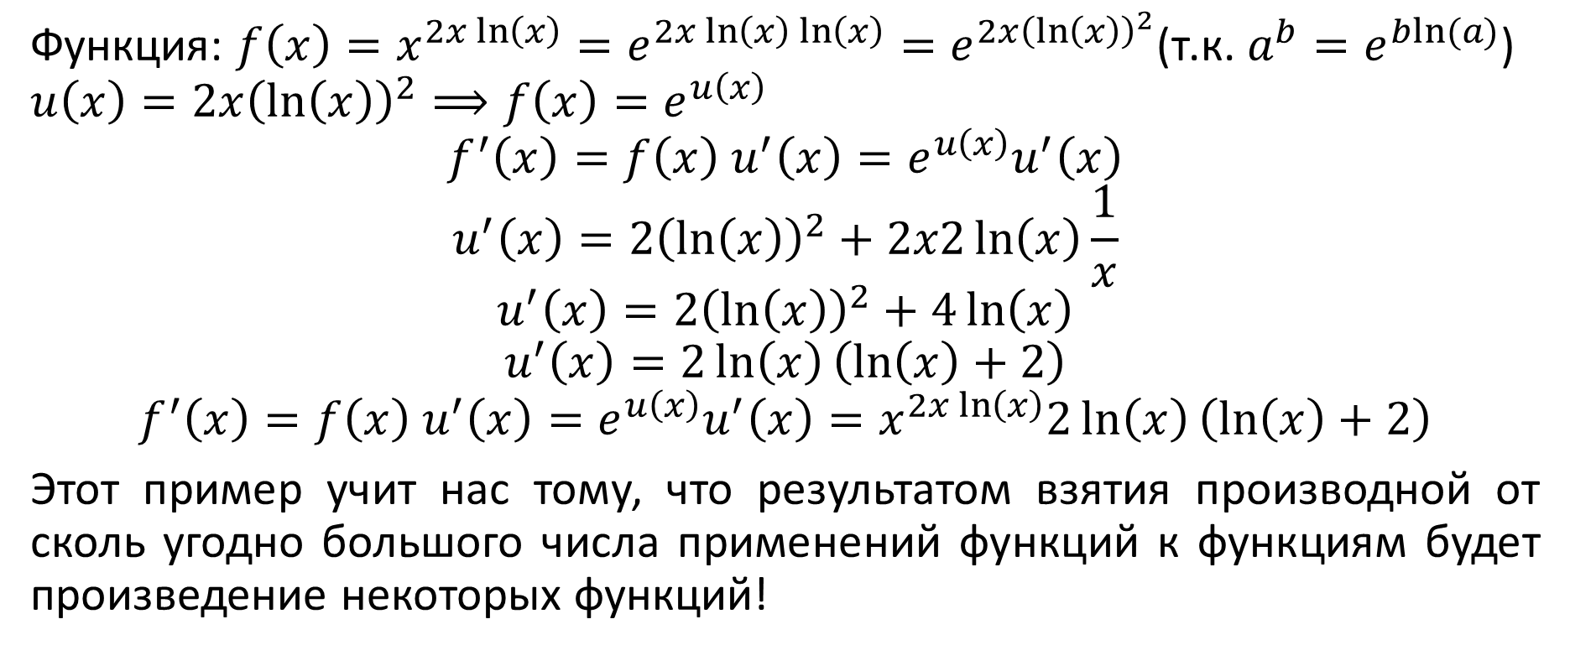
И найдём напоследок производную
Функция: $f\left(x\right)=x^{2x\ln\left(x\right)}=e^{2x\ln\left(x\right)\ln\left(x\right)}=e^{2x{\left(\ln\left(x\right)\right)}^{2}}$(т.к. $a^{b}=e^{bln⁡(a)}$)
$$u\left(x\right)=2x{\left(\ln\left(x\right)\right)}^{2}⟹f\left(x\right)=e^{u\left(x\right)}$$
$$f^{′}\left(x\right)=f\left(x\right) u^{′}\left(x\right)=e^{u\left(x\right)}u^{′}\left(x\right)$$
$$u^{′}\left(x\right)=2{\left(\ln\left(x\right)\right)}^{2}+2x2\ln\left(x\right)\frac{1}{x}$$
$$u^{′}\left(x\right)=2{\left(\ln\left(x\right)\right)}^{2}+4\ln\left(x\right)$$
$$u^{′}\left(x\right)=2\ln\left(x\right)\left(\ln\left(x\right)+2\right)$$
$$f^{′}\left(x\right)=f\left(x\right) u^{′}\left(x\right)=e^{u\left(x\right)}u^{′}\left(x\right)=x^{2x\ln\left(x\right)}2\ln\left(x\right)\left(\ln\left(x\right)+2\right)$$
Этот пример учит нас тому, что результатом взятия производной от сколь угодно большого числа применений функций к функциям будет произведение некоторых функций!

Slide 20
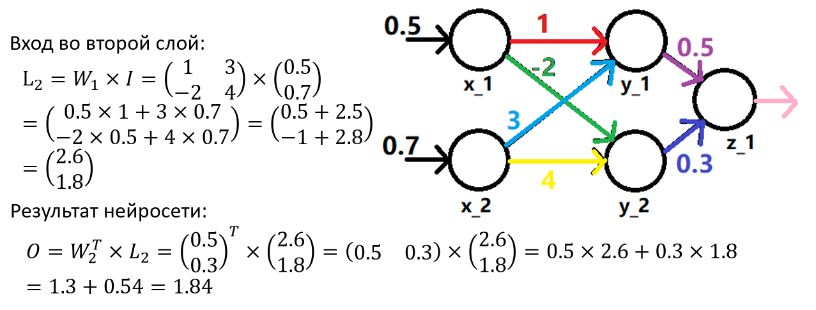
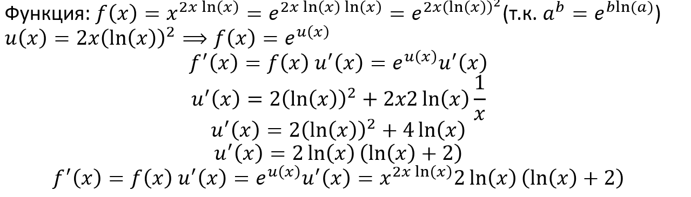
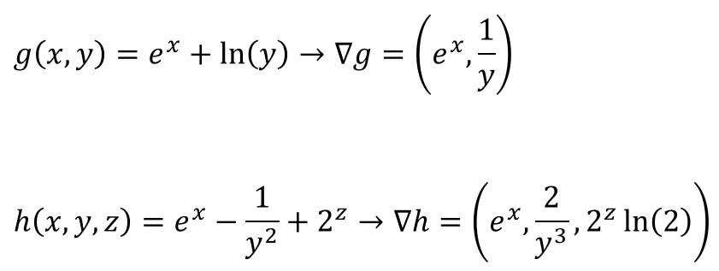
Чего мы сейчас достигли?
Мы можем вычислять движения сигналов через матрицы.
Мы знаем про функции активации и можем брать их производные.
Мы можем находить градиенты функций.
Фактически, этого уже достаточно, чтобы работать с нейронными сетями!

Slide 21

Небольшая пауза на отдых и вопросы

Slide 22
Полученные результаты

Slide 23
§ То, чему пока нет нормальных объяснений
Нейронная сеть может быть оптимизирована различными способами (генетический алгоритм, подбор весов…). Общераспространённый способ – это метод градиентного спуска.
Для каждого нейрона высчитывается градиент функции ошибки (каждый нейрон полагается функцией).
Этот градиент домножается на скорость обучения (число порядка 0.1 – 0.001).
Полученное вычитается из весов этого нейрона.
Так делается от конечных нейронов к начальным.
Коэффициент скорости обучения гарантирует нам, что мы не проскочим минимум функции!

Slide 24
Смысл градиентного спуска
Градиентный спуск – это метод, позволяющий так скорректировать нейросеть, чтобы функция ошибки была минимальной для всех входных данных.
Почему это работает?
Градиент – вектор, указывающий направление скорейшего роста функции ошибки (чем больше эта функция, тем хуже).
Двигаясь в противоположную от градиента сторону, движемся в строну наименьшего роста функции ошибки.
Домножение на 0.1 – 0.001 перед вычитанием позволяет не проскочить минимум функции ошибки.

Slide 25
Сложности градиентного спуска
Иногда не совсем очевидно, как выполнять градиентный спуск.
Может оказаться так, что выбранная скорость обучения (0.1 – 0.001, на которое домножаем) приводит к тому, что мы перескакиваем минимум;
При малых скоростях обучения вычисления могут проводиться очень долго;
Для больших сетей (тысячи и миллионы нейронов) могут потребоваться огромные вычислительные мощности.

Slide 26
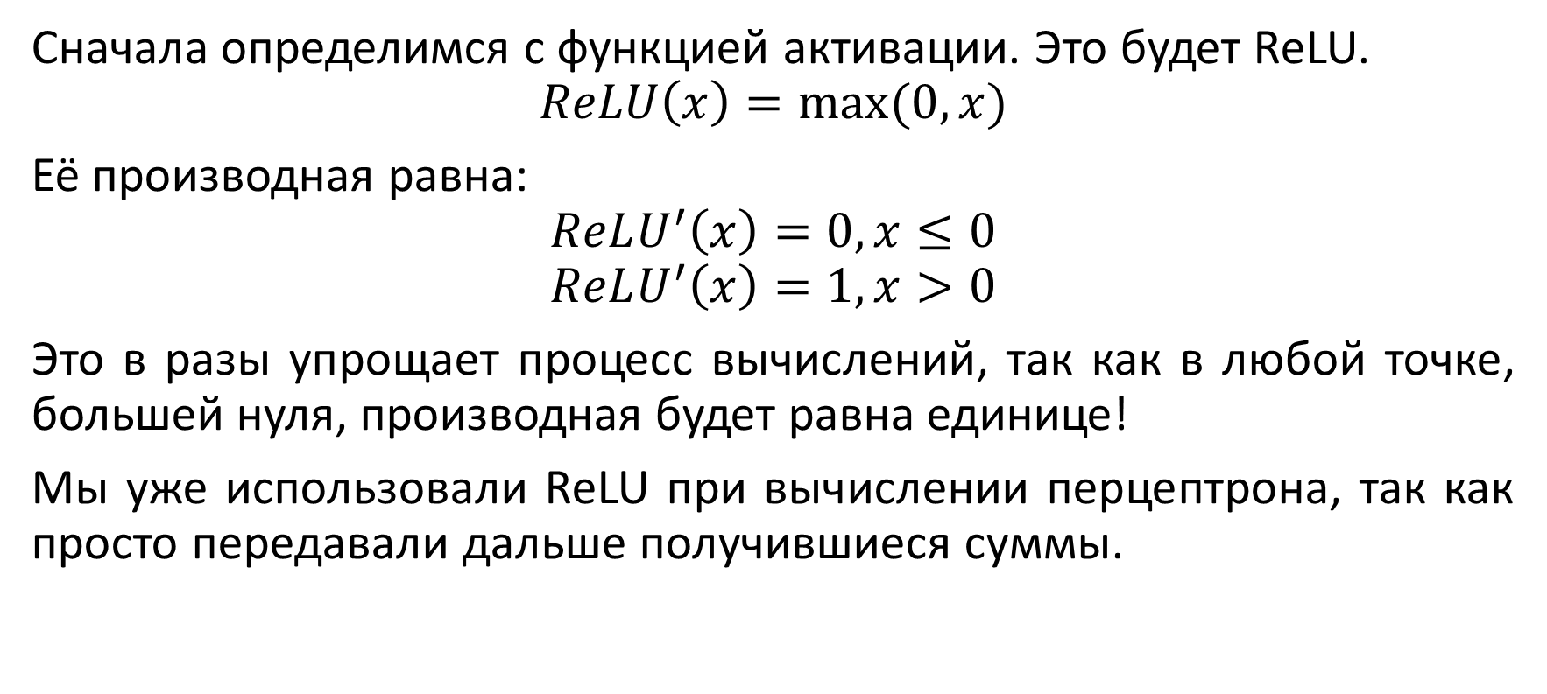
Используемая функция активации
Сначала определимся с функцией активации. Это будет ReLU.
$$ReLU\left(x\right)=max⁡(0,x)$$
Её производная равна:
$$ReLU^{′}\left(x\right)=0, x≤0$$
$$ReLU^{′}\left(x\right)=1, x>0$$
Это в разы упрощает процесс вычислений, так как в любой точке, большей нуля, производная будет равна единице!
Мы уже использовали ReLU при вычислении перцептрона, так как просто передавали дальше получившиеся суммы.

Slide 27
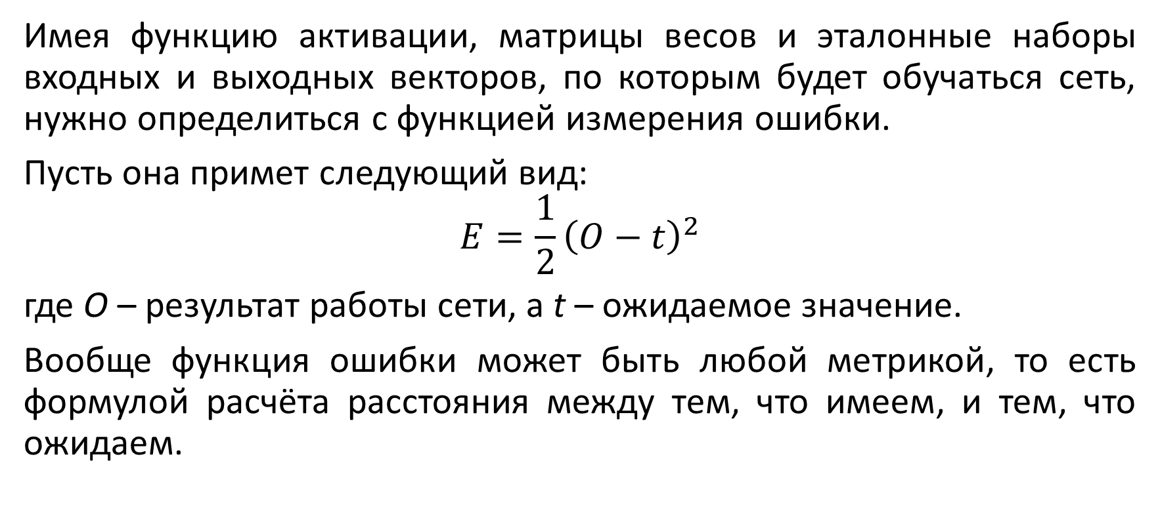
Измерение ошибки
Имея функцию активации, матрицы весов и эталонные наборы входных и выходных векторов, по которым будет обучаться сеть, нужно определиться с функцией измерения ошибки.
Пусть она примет следующий вид:
$$E=\frac{1}{2}{\left(O−t\right)}^{2}$$
где O – результат работы сети, а t – ожидаемое значение.
Вообще функция ошибки может быть любой метрикой, то есть формулой расчёта расстояния между тем, что имеем, и тем, что ожидаем.

Slide 28
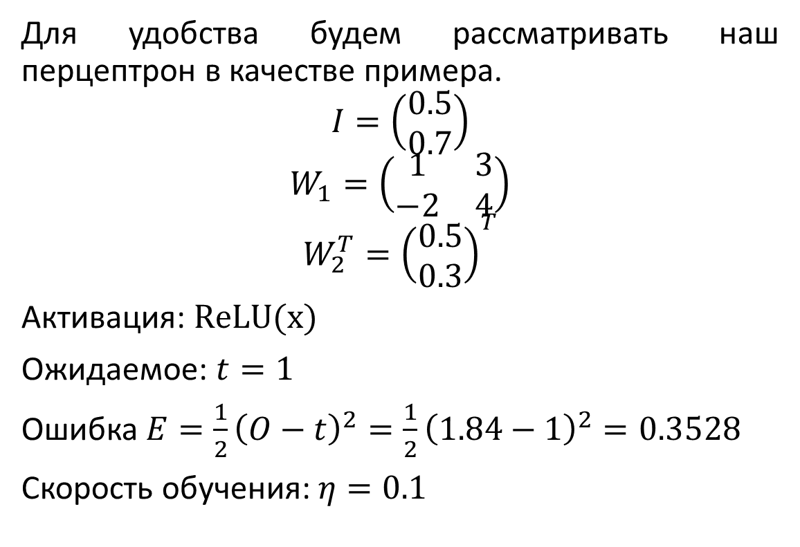
Пример на перцептроне
Для удобства будем рассматривать наш перцептрон в качестве примера.
$$I=\left(\begin{matrix}0.5 \\ 0.7\end{matrix}\right)$$
$$W_{1}=\left(\begin{matrix}1 & 3 \\ −2 & 4\end{matrix}\right)$$
$$W_{2}^{T}={\left(\begin{matrix}0.5 \\ 0.3\end{matrix}\right)}^{T}$$
Активация: $\text{ReLU}\text{(}\text{x}\text{)}$
Ожидаемое: $t=1$
Ошибка$E=\frac{1}{2}{\left(O−t\right)}^{2}=\frac{1}{2}{\left(1.84−1\right)}^{2}=\text{0.3528}$
Скорость обучения: $η=0.1$

Slide 29
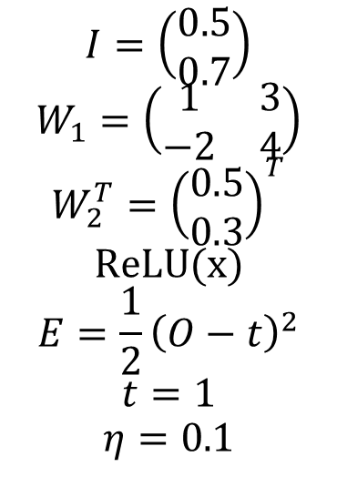
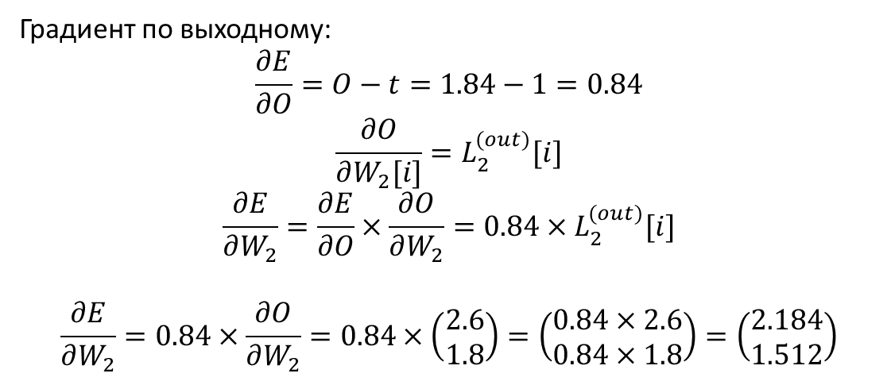
Градиент после выходного слоя
Градиент по выходному:
$$\frac{∂E}{∂O}=O−t=1.84−1=0.84$$
$$\frac{∂O}{∂W_{2}[i]}=L_{2}^{(out)}[i]$$
$$\frac{∂E}{∂W_{2}}=\frac{∂E}{∂O}×\frac{∂O}{∂W_{2}}=0.84×L_{2}^{(out)}[i]$$
$$\frac{∂E}{∂W_{2}}=0.84×\frac{∂O}{∂W_{2}}=0.84×\left(\begin{matrix}2.6 \\ 1.8\end{matrix}\right)=\left(\begin{matrix}0.84×2.6 \\ 0.84×1.8\end{matrix}\right)=\left(\begin{matrix}2.184 \\ 1.512\end{matrix}\right)$$
$$I=\left(\begin{matrix}0.5 \\ 0.7\end{matrix}\right)$$
$$W_{1}=\left(\begin{matrix}1 & 3 \\ −2 & 4\end{matrix}\right)$$
$$W_{2}^{T}={\left(\begin{matrix}0.5 \\ 0.3\end{matrix}\right)}^{T}$$
$$\text{ReLU}\text{(}\text{x}\text{)}$$
$$E=\frac{1}{2}{\left(O−t\right)}^{2}$$
$$t=1$$
$$η=0.1$$

Slide 30
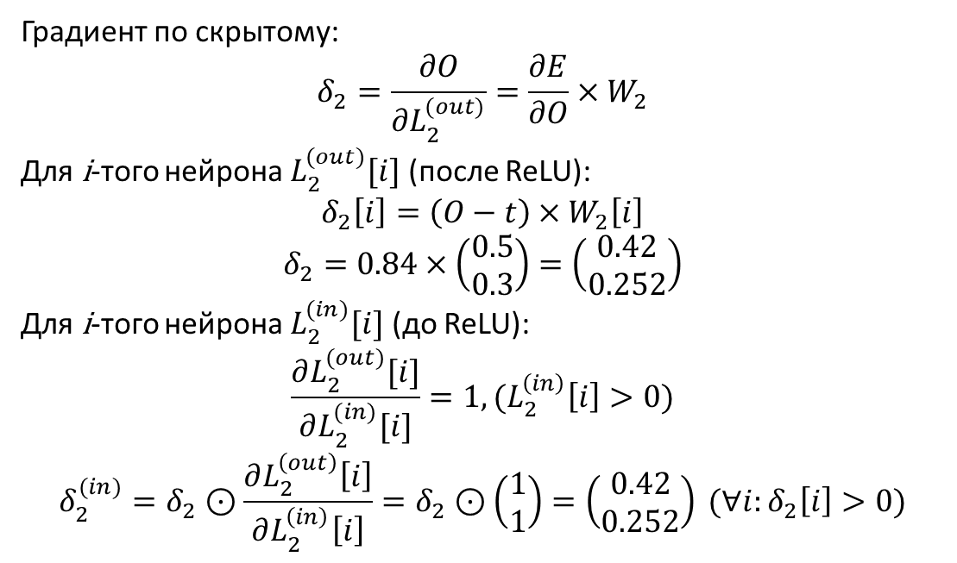
Градиент после скрытого слоя
Градиент по скрытому:
$$δ_{2}=\frac{∂O}{∂L_{2}^{(out)}}=\frac{∂E}{∂O}×W_{2}$$
Для i-того нейрона $L_{2}^{(out)}[i]$ (после ReLU):
$$δ_{2}\left[i\right]=\left(O−t\right)×W_{2}\left[i\right]$$
$$δ_{2}=0.84×\left(\begin{matrix}0.5 \\ 0.3\end{matrix}\right)=\left(\begin{matrix}0.42 \\ 0.252\end{matrix}\right)$$
Для i-того нейрона $L_{2}^{(in)}[i]$ (до ReLU):
$$\frac{∂L_{2}^{(out)}[i]}{∂L_{2}^{(in)}[i]}=1, (L_{2}^{\left(in\right)}\left[i\right]>0)$$
$$δ_{2}^{(in)}=δ_{2}⊙\frac{∂L_{2}^{\left(out\right)}\left[i\right]}{∂L_{2}^{\left(in\right)}\left[i\right]}=δ_{2}⊙\left(\begin{matrix}1 \\ 1\end{matrix}\right)=\left(\begin{matrix}0.42 \\ 0.252\end{matrix}\right) (∀i:δ_{2}\left[i\right]>0)$$
$$I=\left(\begin{matrix}0.5 \\ 0.7\end{matrix}\right)$$
$$W_{1}=\left(\begin{matrix}1 & 3 \\ −2 & 4\end{matrix}\right)$$
$$W_{2}^{T}={\left(\begin{matrix}0.5 \\ 0.3\end{matrix}\right)}^{T}$$
$$\text{ReLU}\text{(}\text{x}\text{)}$$
$$E=\frac{1}{2}{\left(O−t\right)}^{2}$$
$$t=1$$
$$η=0.1$$

Slide 31
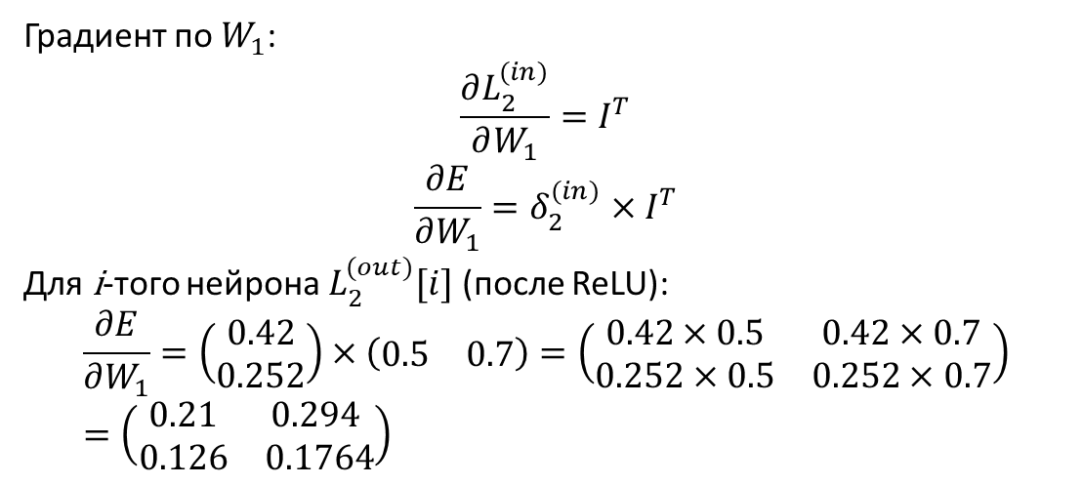
Градиент после входного слоя
Градиент по $W_{1}$:
$$\frac{∂L_{2}^{(in)}}{∂W_{1}}=I^{T}$$
$$\frac{∂E}{∂W_{1}}=δ_{2}^{(in)}×I^{T}$$
Для i-того нейрона $L_{2}^{(out)}[i]$ (после ReLU):
$$\frac{∂E}{∂W_{1}}=\left(\begin{matrix}0.42 \\ 0.252\end{matrix}\right)×\left(\begin{matrix}0.5 & 0.7\end{matrix}\right)=\left(\begin{matrix}0.42×0.5 & 0.42×0.7 \\ 0.252×0.5 & 0.252×0.7\end{matrix}\right)=\left(\begin{matrix}\text{ 0}\text{.}\text{21 } & \text{0}\text{.}\text{294 } \\ 0.126 & 0.1764\end{matrix}\right)$$
$$I=\left(\begin{matrix}0.5 \\ 0.7\end{matrix}\right)$$
$$W_{1}=\left(\begin{matrix}1 & 3 \\ −2 & 4\end{matrix}\right)$$
$$W_{2}^{T}={\left(\begin{matrix}0.5 \\ 0.3\end{matrix}\right)}^{T}$$
$$\text{ReLU}\text{(}\text{x}\text{)}$$
$$E=\frac{1}{2}{\left(O−t\right)}^{2}$$
$$t=1$$
$$η=0.1$$

Slide 32
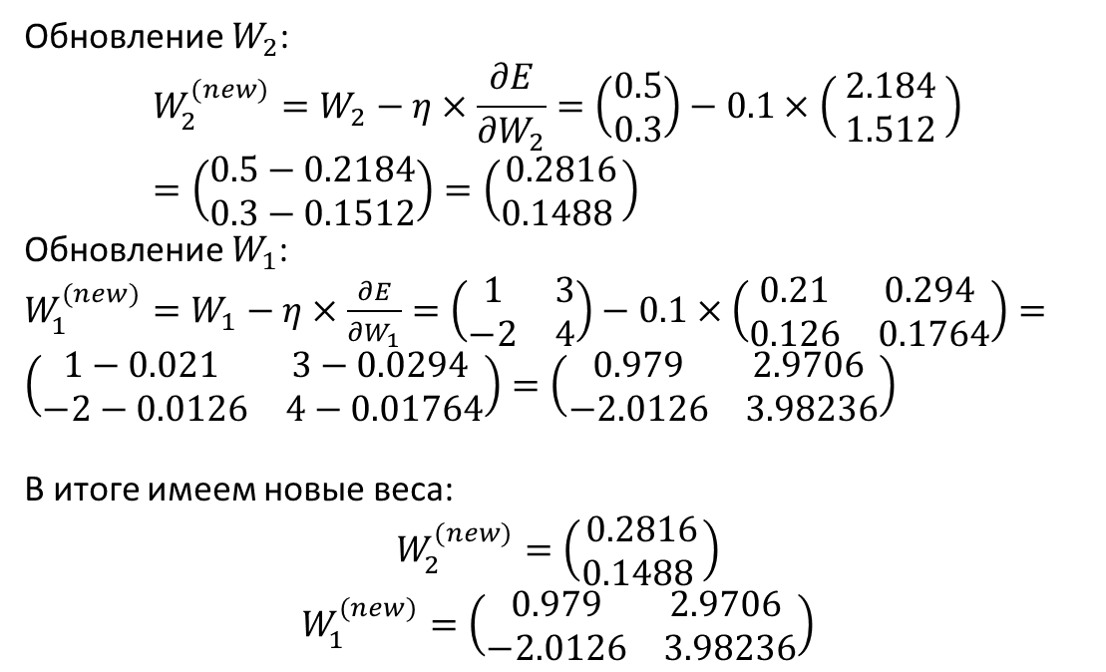
Обновление весов
Обновление $W_{2}$:
$$W_{2}^{(new)}=W_{2}−η×\frac{∂E}{∂W_{2}}=\left(\begin{matrix}0.5 \\ 0.3\end{matrix}\right)−0.1×\left(\begin{matrix}\text{ 2.184​ } \\ \text{1.512}\end{matrix}\right)=\left(\begin{matrix}0.5−0.2184 \\ 0.3−0.1512\end{matrix}\right)=\left(\begin{matrix}\text{0.2816} \\ 0.1\text{488​ }\end{matrix}\right)$$
Обновление $W_{1}$:
$W_{1}^{(new)}=W_{1}−η×\frac{∂E}{∂W_{1}}=\left(\begin{matrix}1 & 3 \\ −2 & 4\end{matrix}\right)−0.1×\left(\begin{matrix}\text{ 0.21 } & \text{0.294 } \\ 0.126 & 0.1764\end{matrix}\right)=$ $\left(\begin{matrix}1−\text{0.}\text{0}\text{21 } & 3−\text{0.}\text{0}\text{294 } \\ −2−0.0126 & 4−0.01764\end{matrix}\right)=\left(\begin{matrix}\text{ 0.}\text{979} & \text{2}\text{.}\text{9706} \\ −2.0126 & 3.98236\end{matrix}\right)$
В итоге имеем новые веса:
$$W_{2}^{(new)}=\left(\begin{matrix}\text{0.2816} \\ 0.1\text{488​ }\end{matrix}\right)$$
$$W_{1}^{(new)}=\left(\begin{matrix}\text{ 0.}\text{979} & \text{2}\text{.}\text{9706} \\ −2.0126 & 3.98236\end{matrix}\right)$$
$$I=\left(\begin{matrix}0.5 \\ 0.7\end{matrix}\right)$$
$$W_{1}=\left(\begin{matrix}1 & 3 \\ −2 & 4\end{matrix}\right)$$
$$W_{2}^{T}={\left(\begin{matrix}0.5 \\ 0.3\end{matrix}\right)}^{T}$$
$$\text{ReLU}\text{(}\text{x}\text{)}$$
$$E=\frac{1}{2}{\left(O−t\right)}^{2}$$
$$t=1$$
$$η=0.1$$

Slide 33
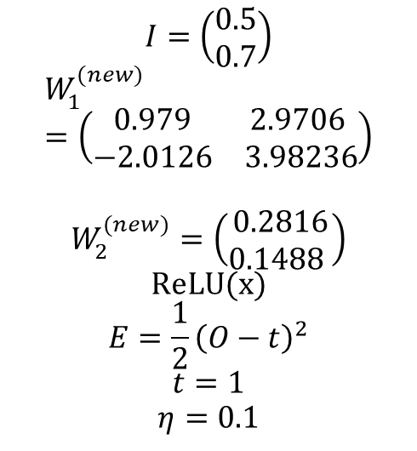
Пересчитаем сеть
$$I=\left(\begin{matrix}0.5 \\ 0.7\end{matrix}\right)$$
$$W_{1}^{(new)}=\left(\begin{matrix}\text{ 0.}\text{979} & \text{2}\text{.}\text{9706} \\ −2.0126 & 3.98236\end{matrix}\right)$$
$$W_{2}^{(new)}=\left(\begin{matrix}\text{0.2816} \\ 0.1\text{488​ }\end{matrix}\right)$$
$$\text{ReLU}\text{(}\text{x}\text{)}$$
$$E=\frac{1}{2}{\left(O−t\right)}^{2}$$
$$t=1$$
$$η=0.1$$

Slide 34
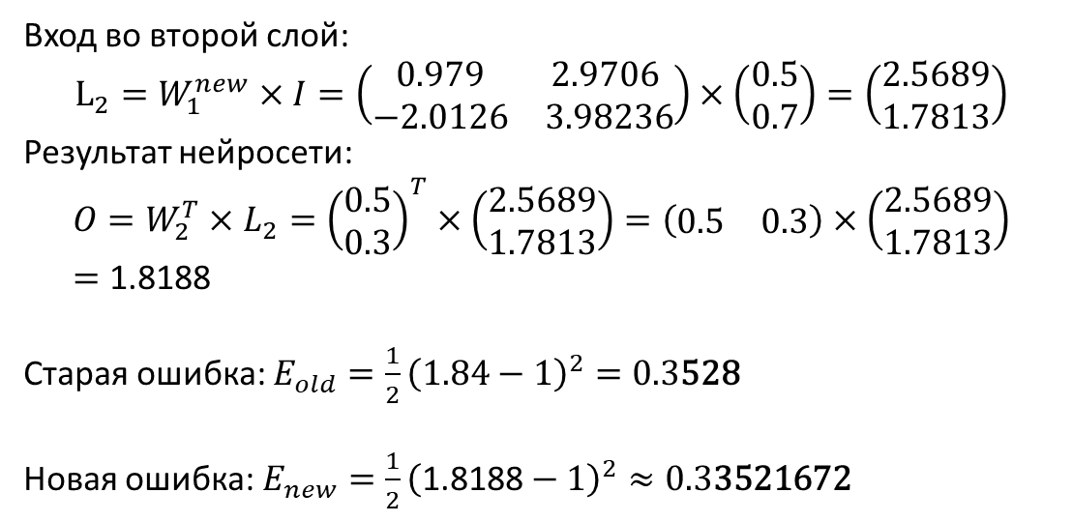
Пересчитаем сеть
Вход во второй слой:
$$L_{2}=W_{1}^{new}×I=\left(\begin{matrix}\text{ 0}\text{.}\text{979} & \text{2}\text{.}\text{9706} \\ −2.0126 & 3.98236\end{matrix}\right)×\left(\begin{matrix}0.5 \\ 0.7\end{matrix}\right)=\left(\begin{matrix}2.5689 \\ 1.7813\end{matrix}\right)$$
Результат нейросети:
$$O=W_{2}^{T}×L_{2}={\left(\begin{matrix}0.5 \\ 0.3\end{matrix}\right)}^{T}×\left(\begin{matrix}2.5689 \\ 1.7813\end{matrix}\right)=\left(\begin{matrix}0.5 & 0.3\end{matrix}\right)×\left(\begin{matrix}2.5689 \\ 1.7813\end{matrix}\right)=\text{1}\text{.}\text{8188}$$
Старая ошибка: $E_{old}=\frac{1}{2}{\left(1.84−1\right)}^{2}=\text{0.3}\text{528}$
Новая ошибка: $E_{new}=\frac{1}{2}{\left(\text{1.8188}−1\right)}^{2}≈\text{0.3}\text{3521672}$
$$I=\left(\begin{matrix}0.5 \\ 0.7\end{matrix}\right)$$
$$W_{1}^{(new)}=\left(\begin{matrix}\text{ 0}\text{.}\text{979} & \text{2}\text{.}\text{9706} \\ −2.0126 & 3.98236\end{matrix}\right)$$
$$W_{2}^{(new)}=\left(\begin{matrix}\text{0}\text{.}\text{2816} \\ 0.1\text{488​ }\end{matrix}\right)$$
$$\text{ReLU}\text{(}\text{x}\text{)}$$
$$E=\frac{1}{2}{\left(O−t\right)}^{2}$$
$$t=1$$
$$η=0.1$$
Ошибка сократилась уже во втором знаке после запятой!
Если каждую эпоху обучения будет убывать 0.02… ошибки, то мы придём к оптимальному результату, примерно, через 7 с половиной эпох обучения.

Slide 35
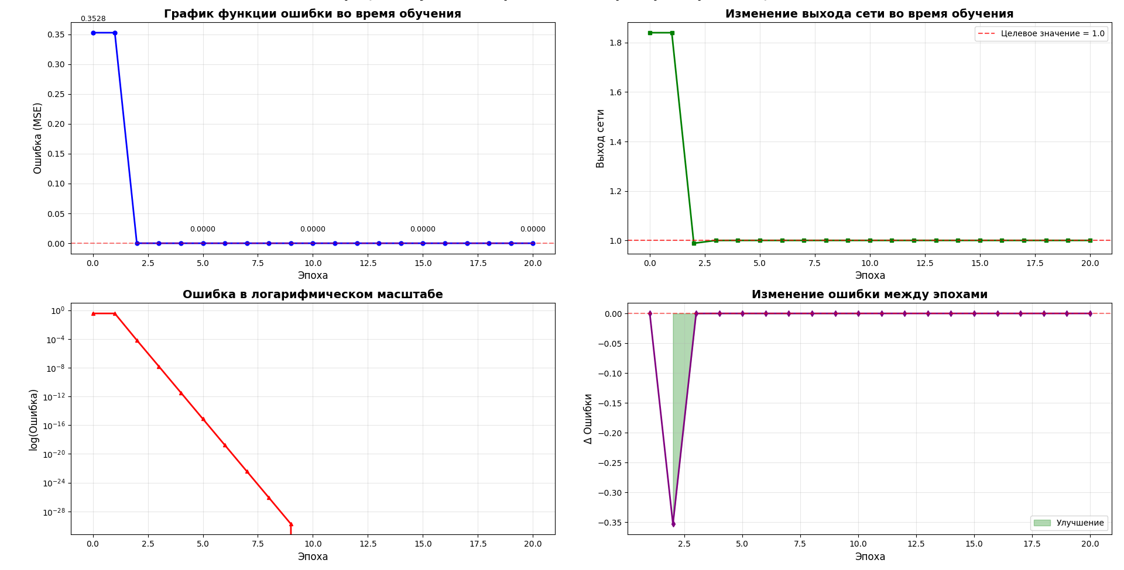

Slide 36
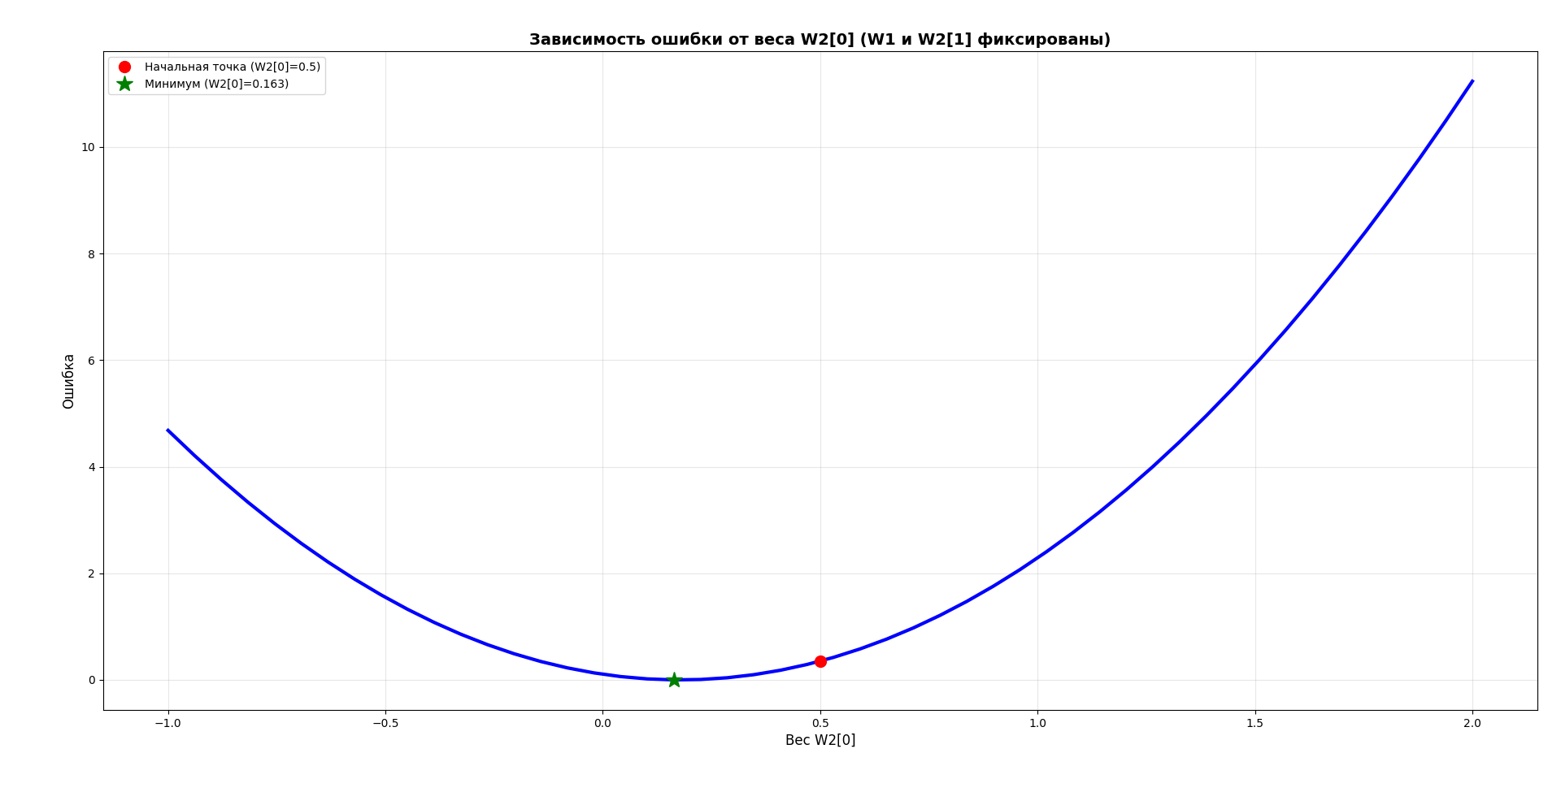

Slide 37
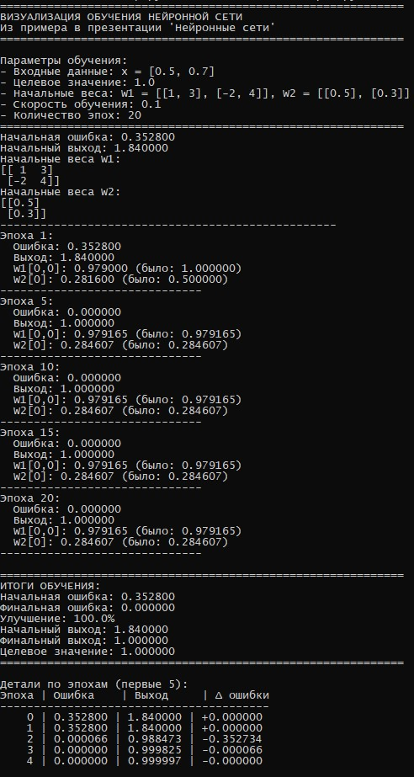
Некоторые замечания
На слоях нейронов могут быть разные функции активации – тогда брать производные станет сложнее, однако такое вполне возможно.
Можно применять разные метрики для вычисления ошибок, что приведёт к разным производным и, как следствие, разным градиентам и другим скоростям обучения.
Можно прогонять сеть сразу через несколько обучающих примеров (у нас был только один), после чего вычислять среднюю ошибку и использовать её для коррекции весов.
Программу, визуализирующую графики и объясняющую процесс работы нейросети можно скачать с репозитория Github:
https://github.com/Iwakawa-2173/neural_network_sample/

Slide 38

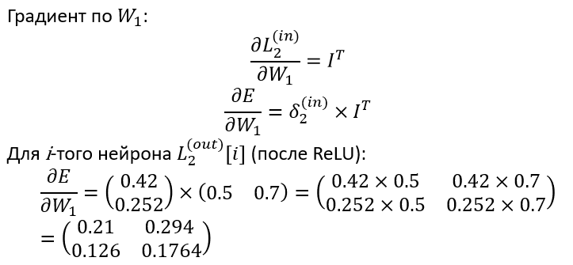
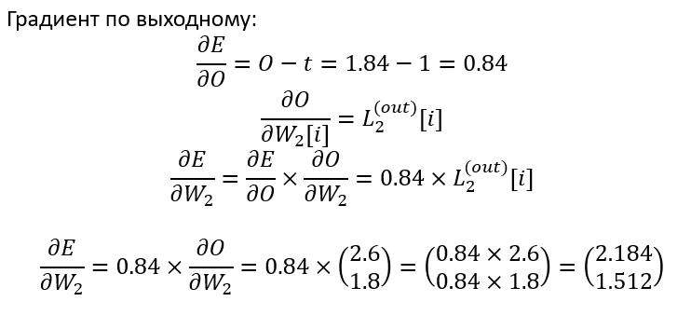
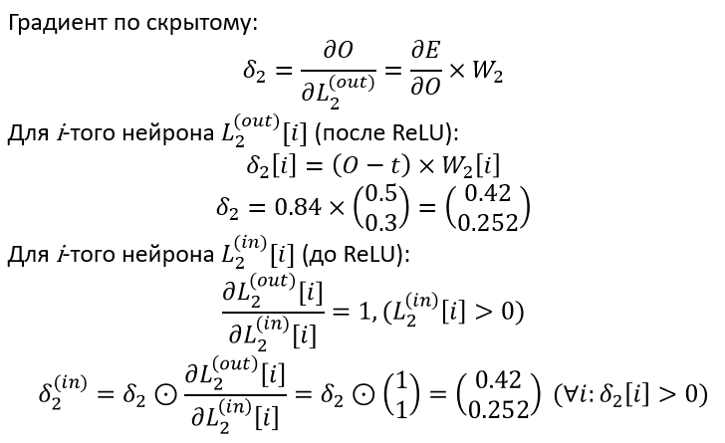
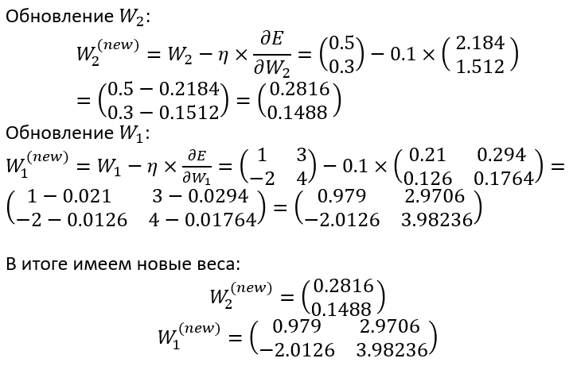
Что теперь у нас есть?
Мы можем проводить оценку точности работы сети;
Мы можем вычислять градиент функции ошибки для нейронов;
Мы можем обновлять веса;
Мы можем прогонять сеть так сколько захотим раз.

Slide 39

Небольшая пауза на отдых и вопросы

Slide 40
Полученные результаты
Производная сложной функции, как в случае со слоями, – это произведение производных вложенных функций и её самой;
Можно по-разному мерять ошибку;
Можно брать среднюю ошибку после прогона по нескольким примерам.

Slide 41
§ Начало объяснения кода
Код написан на Python с применением библиотек. Нас интересует только математика происходящего, а не техника.
У нас уже достаточно знаний для того, чтобы прояснить всё происходящее пройдём по фрагментам программы и объясним их математику.
ПРЕДУПРЕЖДЕНИЕ: ПОНЯТНОСТЬ НЕ ГАРАНТИРОВАНА!!!
Если верите, что вам это поможет, то прочтите все мантры, что знаете, перед тем, как мы продолжим.

Slide 42
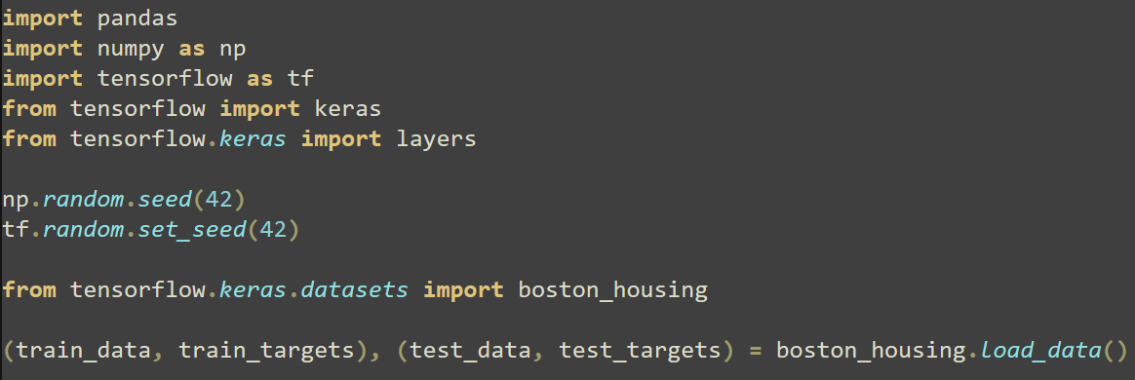
Импорт всего и инициализация rnd
Здесь просто импортируются все библиотеки и набор данных для тренировки и валидации нейронной сети, а также инициализируется генератор случайных чисел. Цель нейросети – предсказывать стоимость дома по входным параметрам.

Slide 43
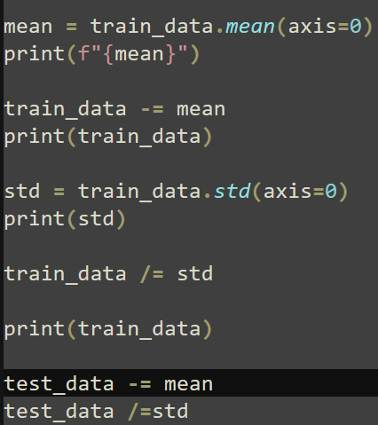
Нормализация данных
Обучающие данные нормализуются для того, чтобы ограничить масштаб значений. Тестовые нормализуются к параметрам обучающих.

Slide 44
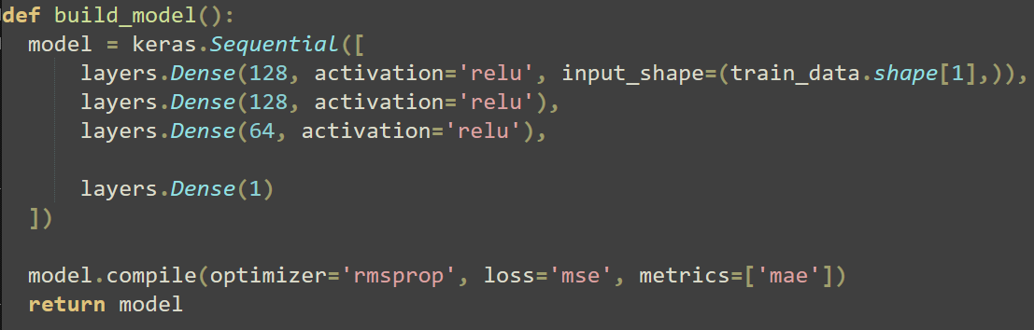
Создание нейросети
Первый входной слой имеет 13 входов (по числу признаков) и 128 нейронов, используется ReLU. Второй слой имеет 128 с ReLU. Третий – 64 нейрона с ReLU, которые суммируются в выходной нейрон. Сеть полносвязная. Изначально, веса – случайные числа.

Slide 45
Проблемы обычного градиентного спуска
Если использовать «наш метод оптимизации», то некоторые значения весов будут меняться слишком быстро, а некоторые иные – слишком медленно.
Также возможна ситуация, когда по разным направлениям мы имеем разную крутизну функции ошибки, что при общей для всех скорости обучения может привести к блужданию вокруг интересующей нас точки минимума.
Хотелось бы, в зависимости от предыдущих состояний, регулировать скорость движения вдоль градиента.

Slide 46
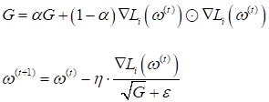
Оптимизатор RMSProp
Все эти проблемы решаются нормировкой градиента по следующим формулам:
Эпсилон – это малая константа для избежания делений на ноль.
Альфа – коэффициент затухания.

Slide 47
Чем хорош RMSProp?
Позволяет учитывать предыдущие состояния;
Позволяет индивидуально для каждого направления подбирать скорость движения к минимуму.
Вследствие этих двух достоинств быстрее сходится к минимуму.

Slide 48
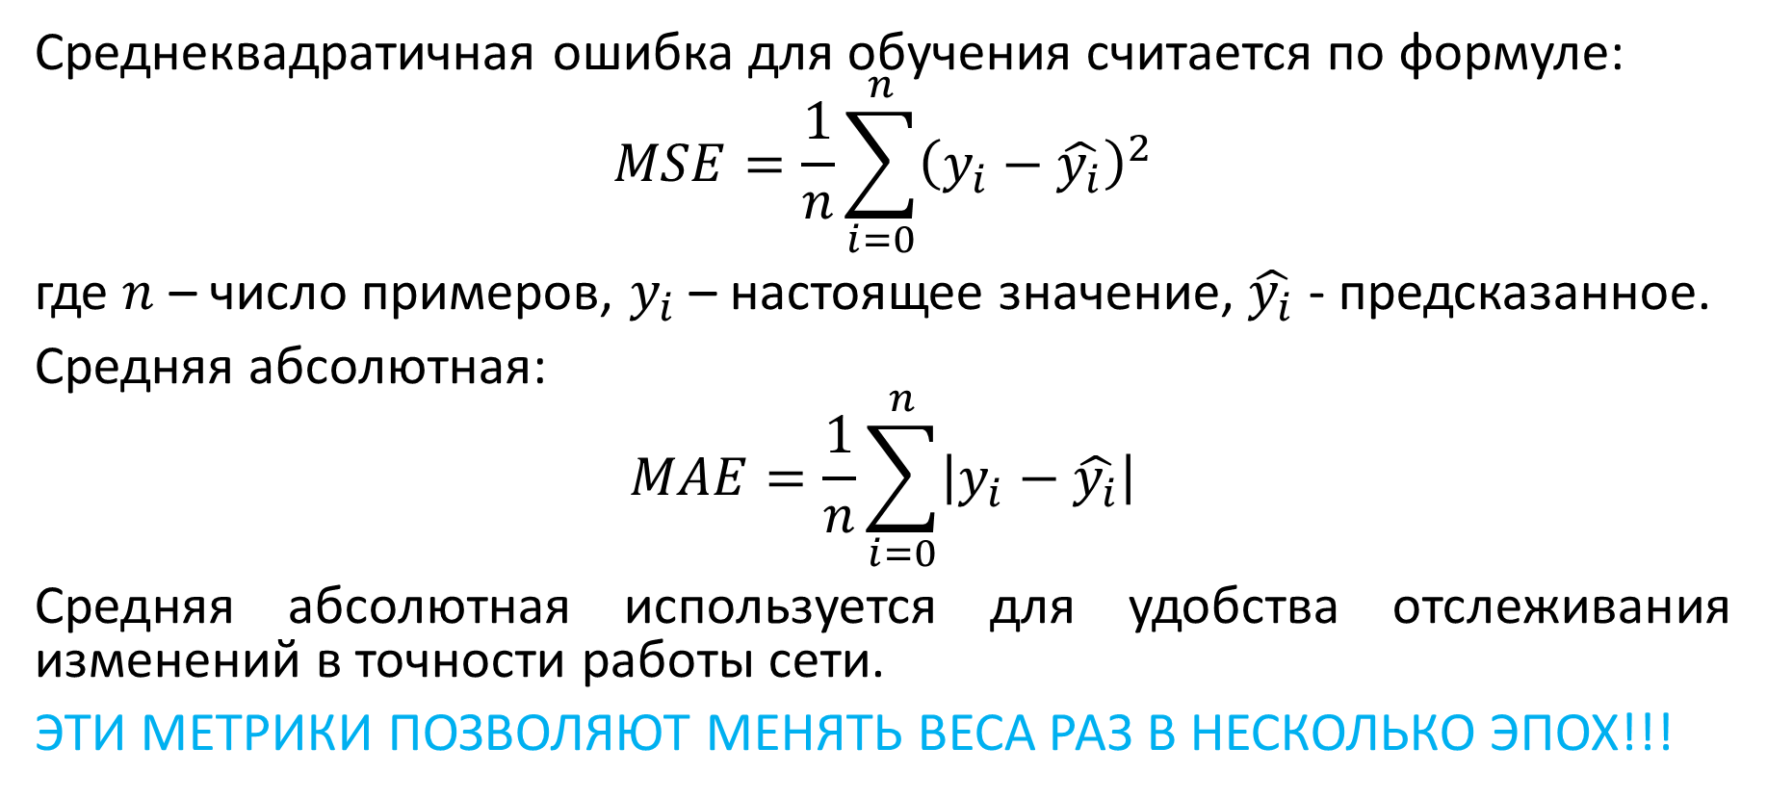
Метрики
Среднеквадратичная ошибка для обучения считается по формуле:
$$MSE=\frac{1}{n}\sum_{i=0}^{n}{{\left(y_{i}−\hat{y_{i}}\right)}^{2}}$$
где $n$ – число примеров, $y_{i}$ – настоящее значение, $\hat{y_{i}}$ - предсказанное.
Средняя абсолютная:
$$MAE=\frac{1}{n}\sum_{i=0}^{n}{\left|y_{i}−\hat{y_{i}}\right|}$$
Средняя абсолютная используется для удобства отслеживания изменений в точности работы сети.
ЭТИ МЕТРИКИ ПОЗВОЛЯЮТ МЕНЯТЬ ВЕСА РАЗ В НЕСКОЛЬКО ЭПОХ!!!

Slide 49
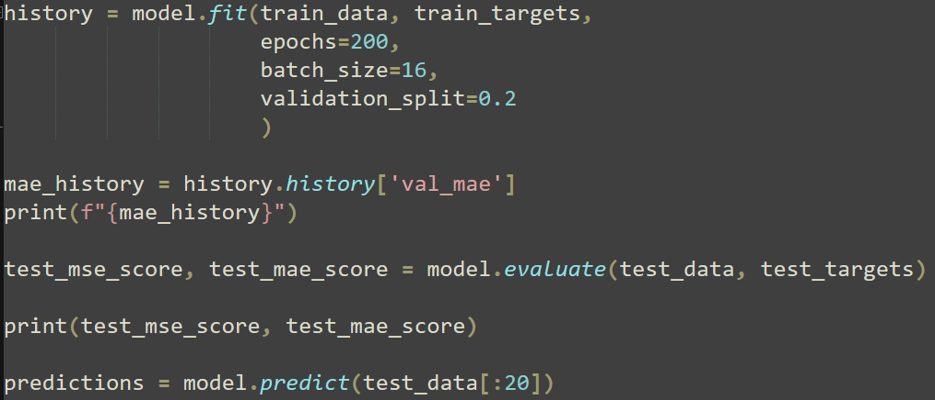
Обучение модели
Данные проходят 200 раз, веса обновляются через 16 эпох (помним MSE и MSA), 20% данных уходит на валидацию. Затем проводится оценка и делаются 20 предсказаний на основе входных данных.
Значения по умолчанию RMSProp: альфа 0.9, эпсилон 10^(-7), эта 0.001.

Slide 50
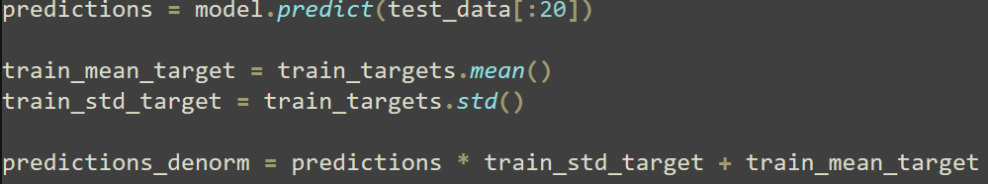
Формулы нейронной сети из кода
Далее в коде идёт простая отрисовка графиков, потому перейдём к формулам.
Кстати, результаты работы сети нужно денормировать, чтобы получить не в средних отклонениях, а в настоящих значениях.

Slide 51
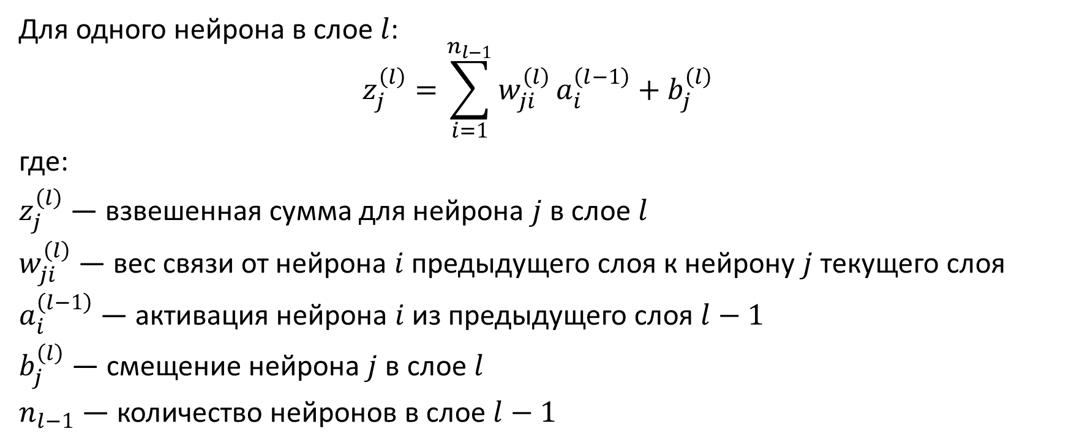
Полносвязный слой
Для одного нейрона в слое $l$:
$$z_{j}^{\left(l\right)}=\sum_{i=1}^{n_{l−1}}{w_{ji}^{\left(l\right)}}a_{i}^{\left(l−1\right)}+b_{j}^{\left(l\right)}$$
где:
$z_{j}^{\left(l\right)}$ — взвешенная сумма для нейрона $j$ в слое $l$
$w_{ji}^{\left(l\right)}$ — вес связи от нейрона $i$ предыдущего слоя к нейрону $j$ текущего слоя
$a_{i}^{\left(l−1\right)}$ — активация нейрона $i$ из предыдущего слоя $l−1$
$b_{j}^{\left(l\right)}$ — смещение нейрона $j$ в слое $l$
$n_{l−1}$ — количество нейронов в слое $l−1$

Slide 52
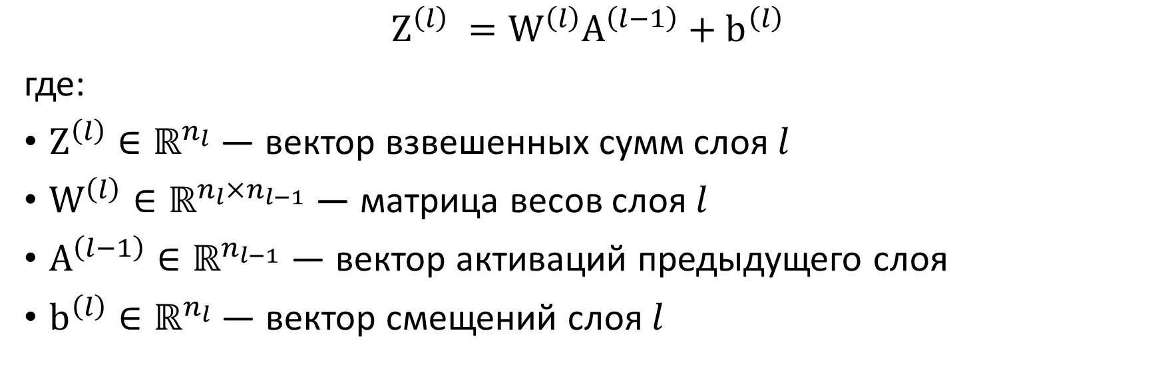
Матричная форма
$$Z^{\left(l\right)} =W^{\left(l\right)}A^{\left(l−1\right)}+b^{\left(l\right)}$$
где:
$Z^{\left(l\right)}∈ℝ^{n_{l}}$ — вектор взвешенных сумм слоя $l$
$W^{\left(l\right)}∈ℝ^{n_{l}×n_{l−1}}$ — матрица весов слоя $l$
$A^{\left(l−1\right)}∈ℝ^{n_{l−1}}$ — вектор активаций предыдущего слоя
$b^{\left(l\right)}∈ℝ^{n_{l}}$ — вектор смещений слоя $l$

Slide 53
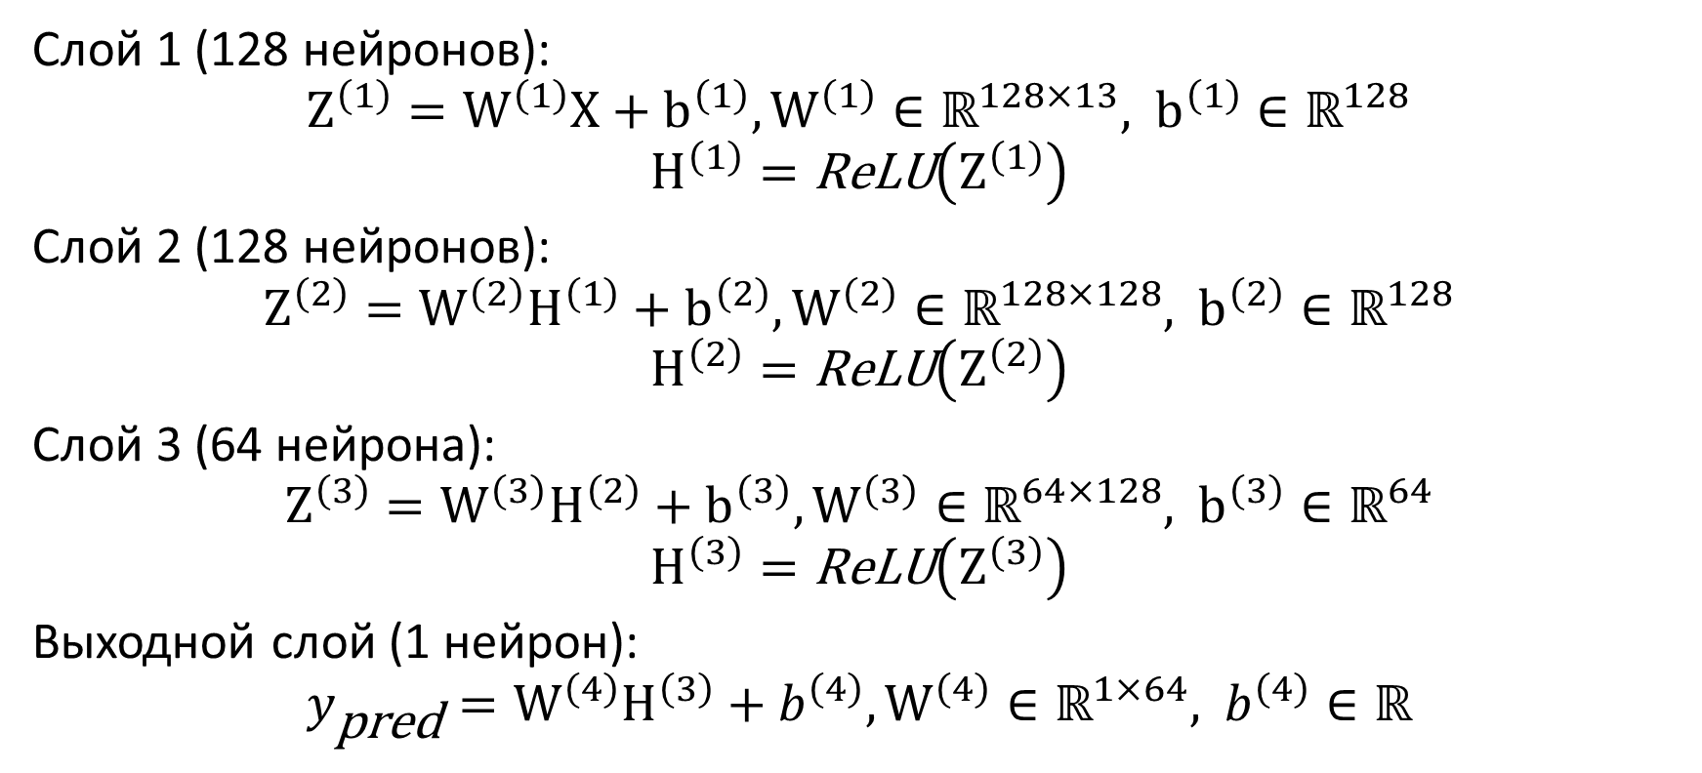
Матричная форма
Слой 1 (128 нейронов):
$$Z^{\left(1\right)}=W^{\left(1\right)}X+b^{\left(1\right)}, W^{\left(1\right)}∈ℝ^{128×13}, b^{\left(1\right)}∈ℝ^{128}$$
$$H^{\left(1\right)}=\text{ReLU}\left(Z^{\left(1\right)}\right)$$
Слой 2 (128 нейронов):
$$Z^{\left(2\right)}=W^{\left(2\right)}H^{\left(1\right)}+b^{\left(2\right)}, W^{\left(2\right)}∈ℝ^{128×128}, b^{\left(2\right)}∈ℝ^{128}$$
$$H^{\left(2\right)}=\text{ReLU}\left(Z^{\left(2\right)}\right)$$
Слой 3 (64 нейрона):
$$Z^{\left(3\right)}=W^{\left(3\right)}H^{\left(2\right)}+b^{\left(3\right)}, W^{\left(3\right)}∈ℝ^{64×128}, b^{\left(3\right)}∈ℝ^{64}$$
$$H^{\left(3\right)}=\text{ReLU}\left(Z^{\left(3\right)}\right)$$
Выходной слой (1 нейрон):
$$y_{\text{pred}}=W^{\left(4\right)}H^{\left(3\right)}+b^{\left(4\right)}, W^{\left(4\right)}∈ℝ^{1×64}, b^{\left(4\right)}∈ℝ$$

Slide 54
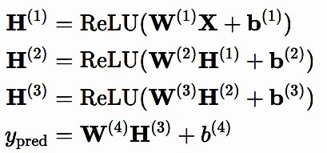
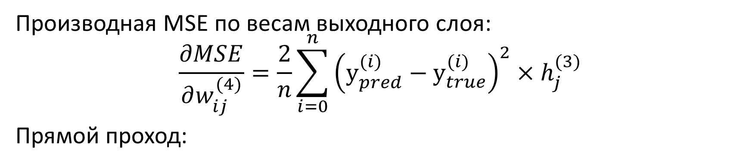
Оставшиеся формулы
Производная MSE по весам выходного слоя:
$$\frac{∂MSE}{∂w_{ij}^{(4)}}=\frac{2}{n}\sum_{i=0}^{n}{{\left(y_{pred}^{(i)}−y_{true}^{(i)}\right)}^{2}×h_{j}^{(3)}}$$
Прямой проход:

Slide 55
Конец и итоги
К сожалению, вычисление сети с методом оптимизации RMSProp сложнее, чем кажется на первый взгляд. Этим можно заняться сейчас по формулам, рекуррентно меняя градиент.
Главное – получено общее представление о том, как работают нейронные сети.
Рассмотренный в коде перцептрон, фактически, ничем по смыслу не отличается от перцептрона-примера – различия только в числе входов и нейронов, а также том, что мы каждый раз делим градиент на коэффициент, получаемый из замурыжной формулы.

Slide 56

Спасибо за внимание!

